Slide 1
Hoşgeldiniz

Slide 2


H.Yavuz ERZURUMLU
Yazılım Mühendisi / ARDIÇ
yavuz.erzurumlu@ardictech.com
https://github.com/freeloki
Ceyhun ERTÜRK
Yazılım Mühendisi / ARDIÇ
ceyhun.erturk@ardictech.com

Slide 3

Neler Öğreneceğiz ?
IoT Nedir ?
Niçin Android Things?
IoT-Ignite Nedir?
Demo Uygulamanın Sunumu
Kullanılacak Ortam ve Cihazların Tanıtımı
Android Things’e Merhaba (LED Blink Uygulaması)
Buton ve LED’in Beraber Programlanması
Sıfırdan Bir Cihazın Kurulumunun Anlatımı

Slide 4
Neler Öğreneceğiz ?
Demo kodu üzerinden IoT-Ignite Apilerinin Anlatılması
Uygulamanın Güvenilir Olarak Ayarlanması
Cihaz konfigürasyonlarının yapılması
LED ve Buton Datalarının IoT-Ignite Üzerinde Gösterilmesi
DHT Sensörünün NodeMCU üzerinden Raspberry Pi’a Bağlanması
Sıcaklık ve Nem Datalarının IoT-Ignite Üzerinde Gösterilmesi
Sensör Verileri ile Kural Tanımlama

Slide 5

IoT Nedir?

Slide 6
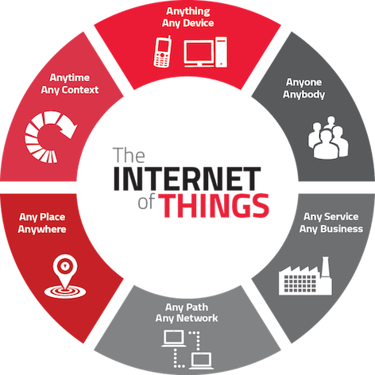
IoT Nedir?
IoT (Internet of Things), nesnelerin interneti anlamına gelmektedir.
Etrafımızdaki cihazların çeşitli yollarla internete bağlanarak yerel veya uzaktan kontrol edilebilir hale gelmesidir.
Notes:
IoT esprileri yap.
Sayısal verilerle olaya gir.

Slide 7
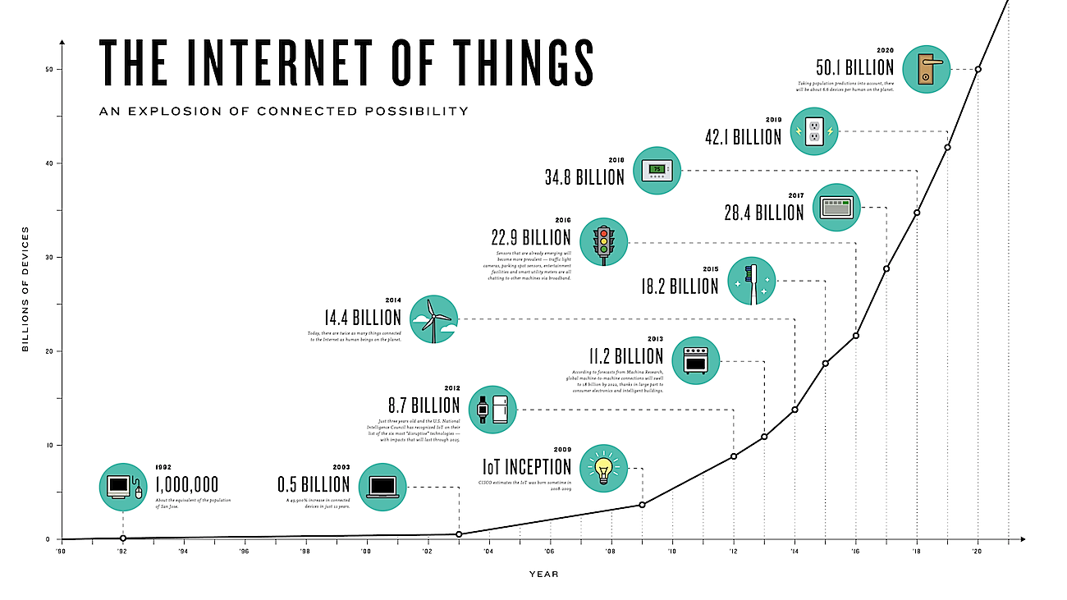

Slide 8


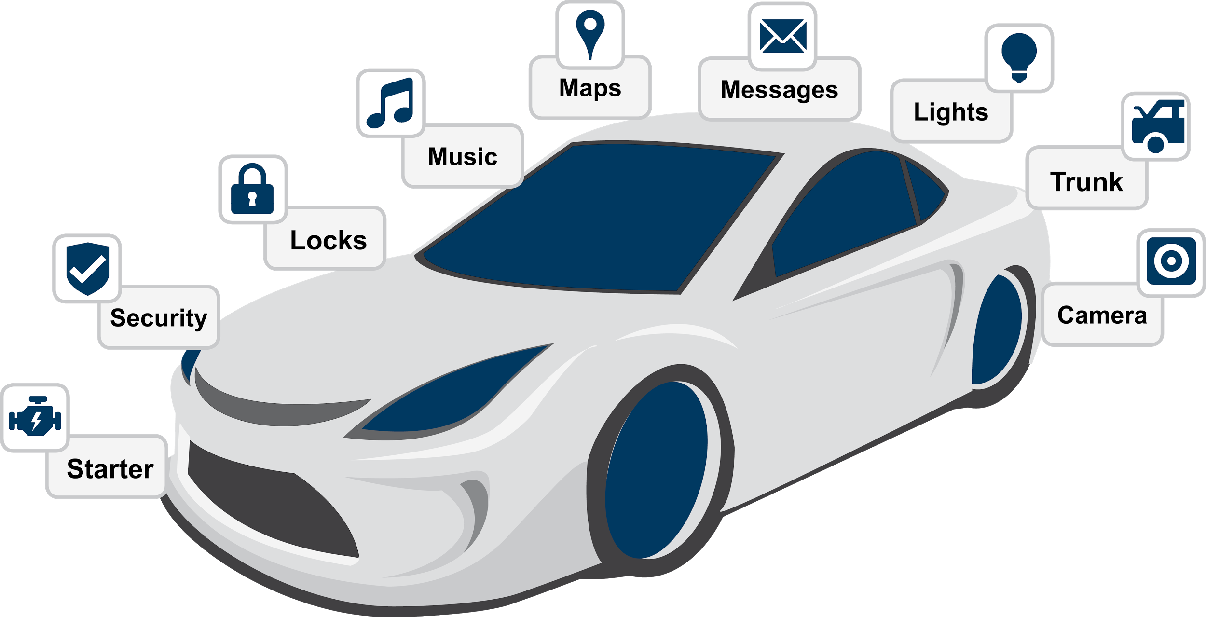
IoT Uygulama Alanları Nelerdir?
Akıllı Evler
Endüstri 4.0
Akıllı Şehirler
Akıllı Tarım
Medikal Uygulamalar
Akıllı Araçlar
Notes:
Uygulama alanları ile ilgili resimleri koy.

Slide 9
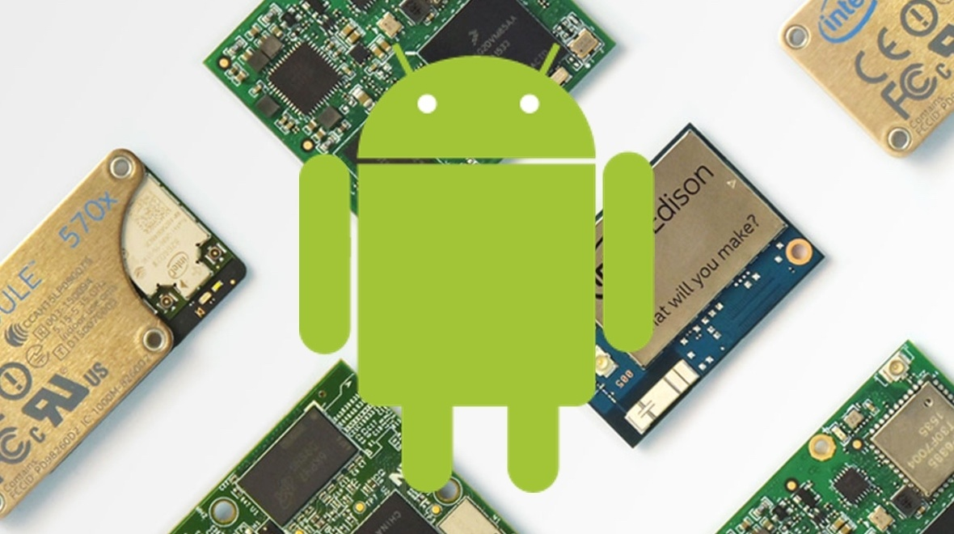

Android Things™ Nedir?
Google’ın geliştirdiği, dünyada en çok kullanılan işletim sistemi olan Android OS’in gömülü cihazlarda çalışmasını sağlayacak iot versiyonudur.
Çıkış tarihi : Aralık 2016 (dev preview 1)
https://developer.android.com/things/index.html
Notes:
Brillo ile gir.. Android cihaz sayısını koy. Google ve developer gücünden bahset.

Slide 10
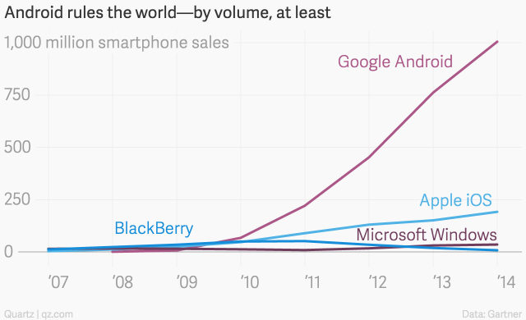

Slide 11
Android Things’in Avantajları
Kolay programlanabilir;
Android cihazlara yazılım geliştirir gibi gömülü cihazlara kod yazılmasına imkan sağlar.
Android Studio’nun sağladığı tüm kolaylıkları beraberinde getirir.
Tamamen ücretsizdir ve açık kaynaklıdır(yakın zamanda kaynak kodları açıklanacak).
Güvenlidir.
Yönetimi kolaydır.
Dünyada en fazla geliştirici kitlesine sahip platform.
Notes:
android device monitör, layout tracking, thread tracking, awesome debug tools.

Slide 12
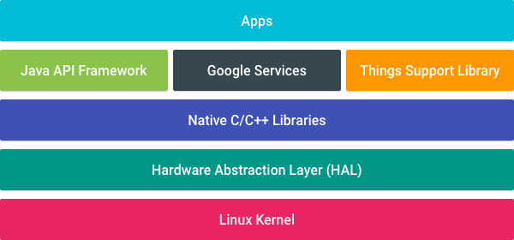
Android Things Mimarisi

Slide 13
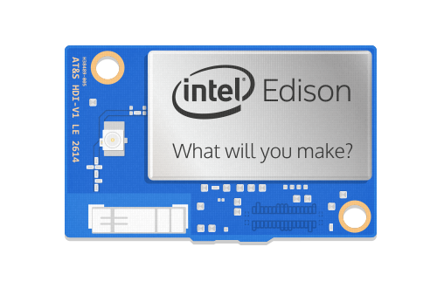
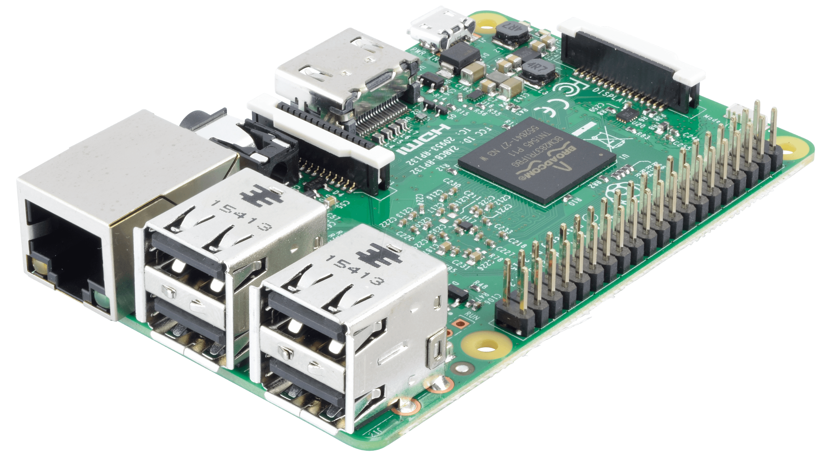
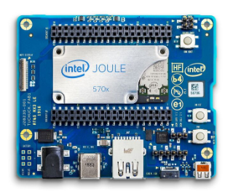
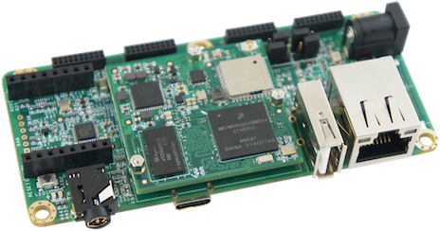
Desteklenen Cihazlar
Raspberry Pi 3 | Intel Edison
Intel Joule | NXP Pico i.MX6UL

Slide 14
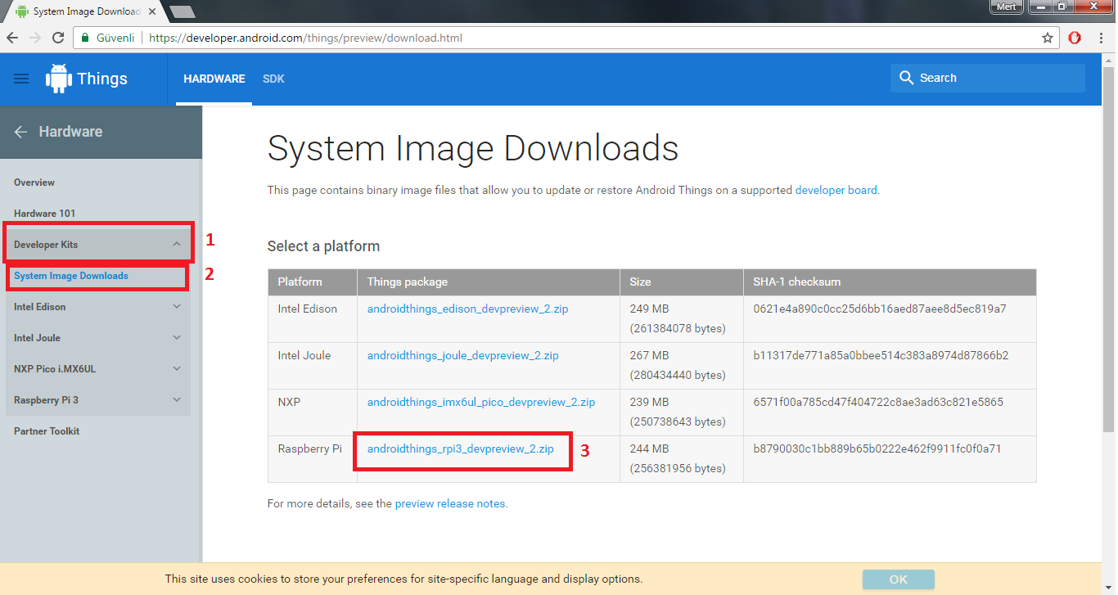
Android Things Kurulumu
Aşağıdaki adresten sistem imajını indirelim. https://developer.android.com/things/preview/download.html

Slide 15
Android Things Kurulumu
Win32DiskImager adındaki programı indirip kuruyoruz.
https://sourceforge.net/projects/win32diskimager/
Bu program sayesinde indirdiğimiz “.img” uzantılı dosyayı mikro sd karta yazma işlemini gerçekleştireceğiz.

Slide 16
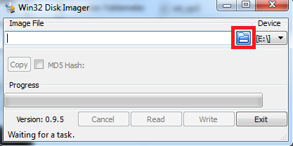
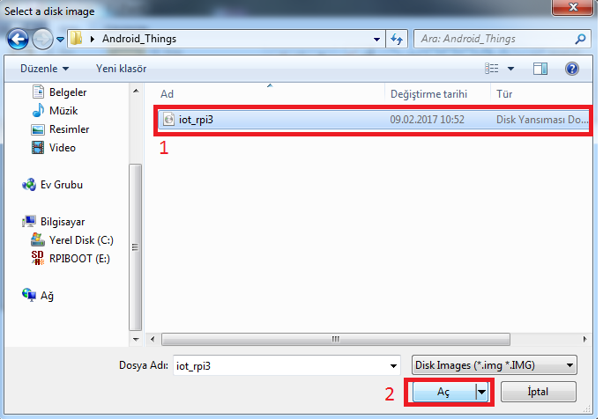
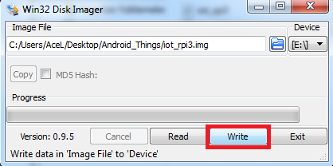
Android Things Kurulumu
Dosya seçmek için ilgili butona tıklıyoruz. | “.img” Uzantılı Dosyayı seçiyoruz
Yazım işlemini gerçekleştiriyoruz.

Slide 17
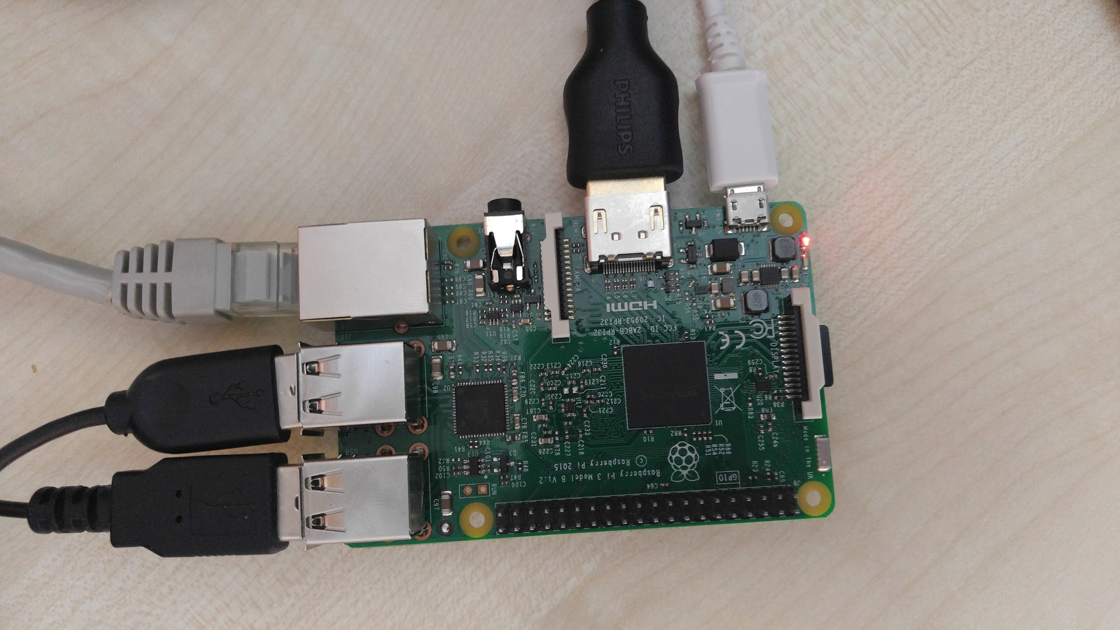
Android Things Kurulumu
Sdcard’ı, Raspberry Pi’a takıyoruz.

Slide 18
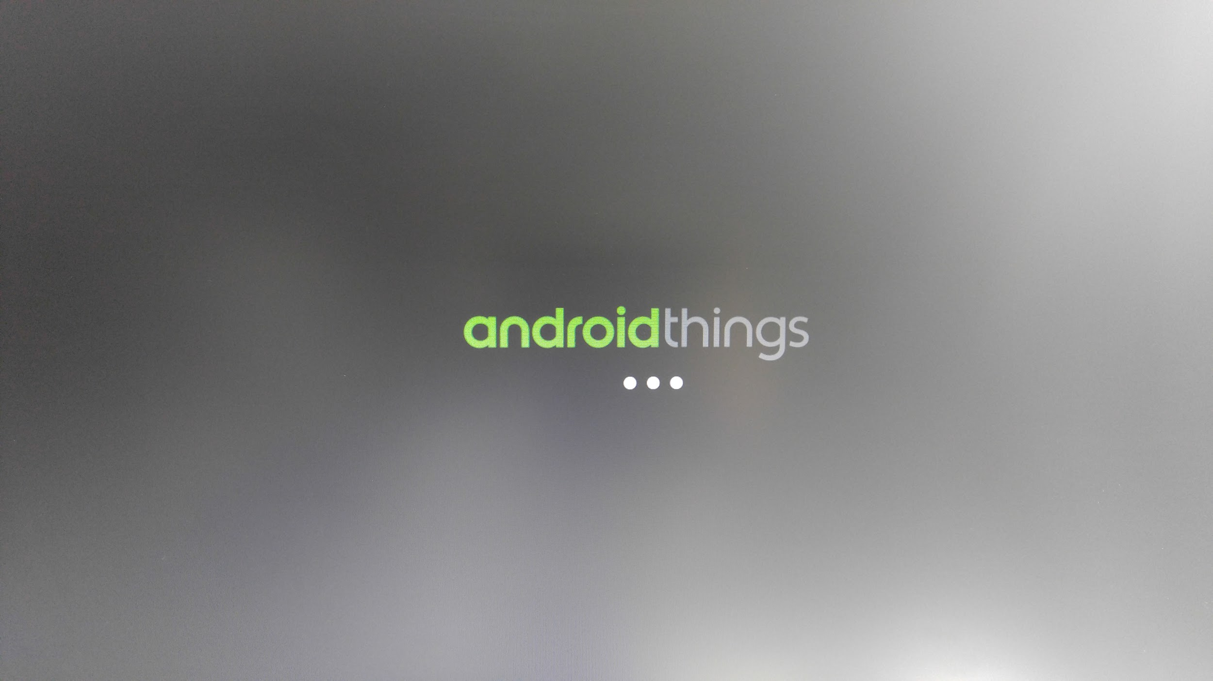
Android Things Kurulumu
Çalıştırdığımızda karşımıza böyle bir ekran gelecektir.

Slide 19
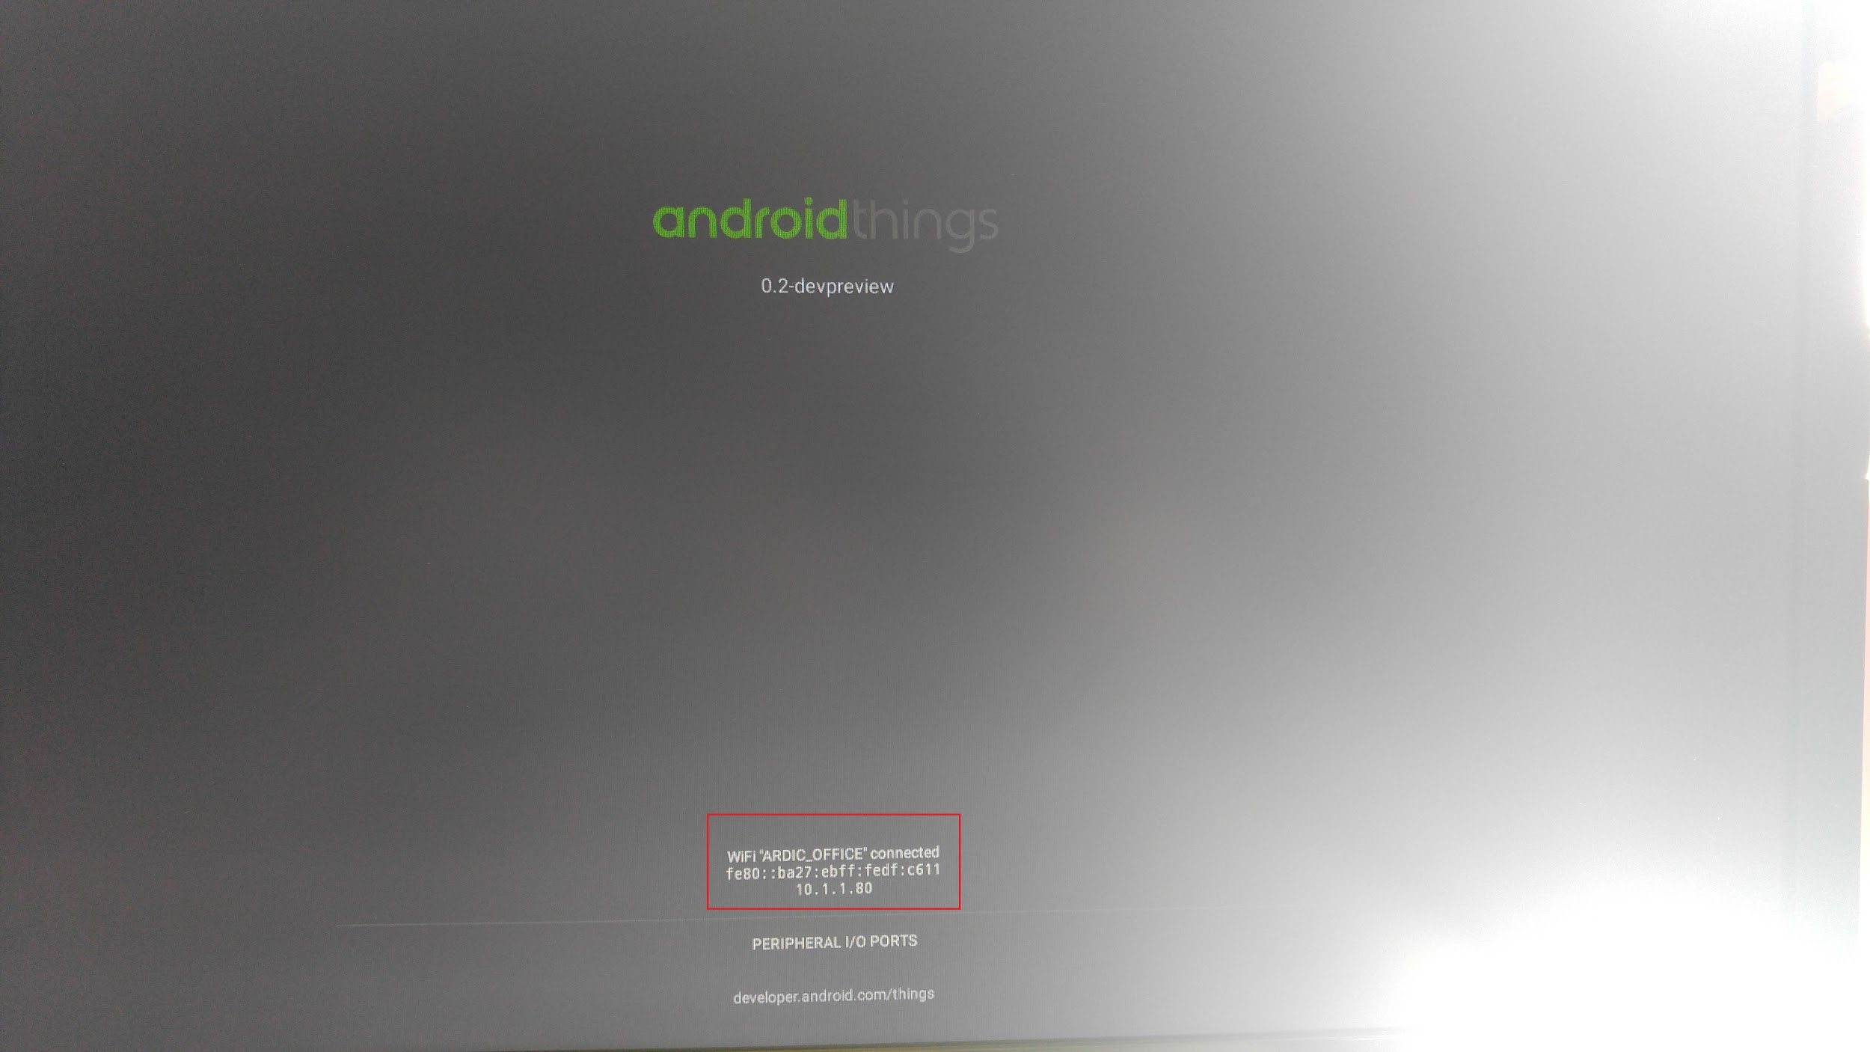
Android Things Kurulumu
Açılan ekranda alt tarafta bulunan IP’yi kullanarak cihaza bağlanıp ayar yapabiliriz. Kablosuz ağ ayarlarını yapmak için adb ile bu IP’ye bağlanacağız.

Slide 20
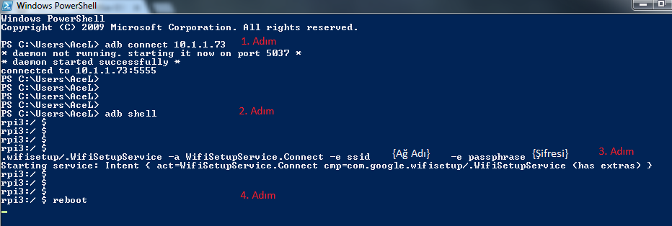
Android Things Kurulumu
am startservice -n com.google.wifisetup/.WifiSetupService -a WifiSetupService.Connect -e ssid <SSID> -e passphrase <PASSWD>

Slide 21
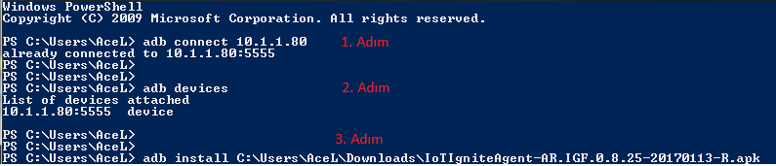
IoT-Ignite Agent Kurulumu ve Cihazın Lisanslanması

Slide 22
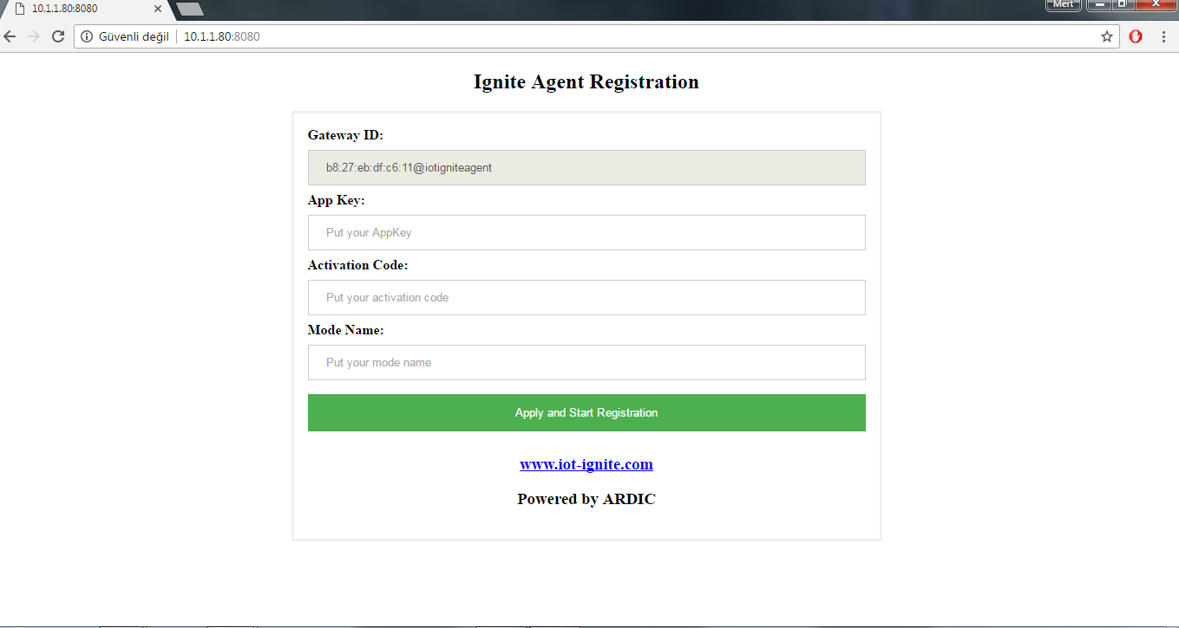
IoT-Ignite Agent Kurulumu ve Cihazın Lisanslanması
Cihaz ile aynı ağa bağlandıktan sonra tarayıcıyı açarak <cihazIP>:8080 portuna bağlanalım.

Slide 23
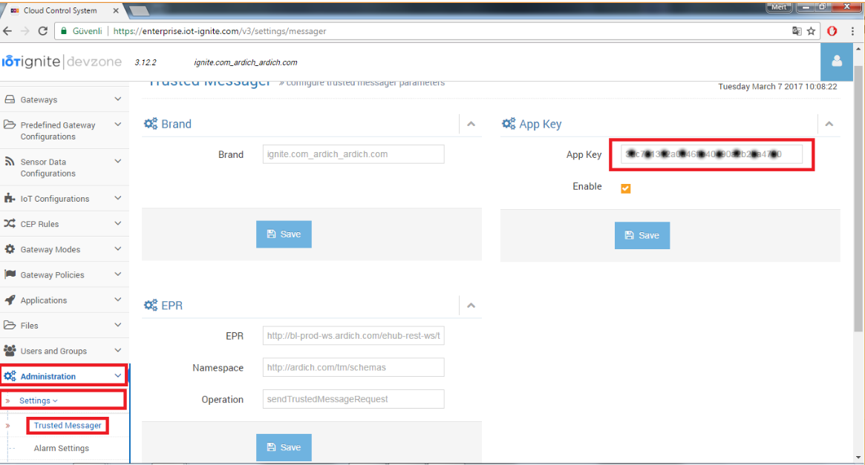
IoT-Ignite Agent Kurulumu ve Cihazın Lisanslanması
App Key’in alınması:

Slide 24
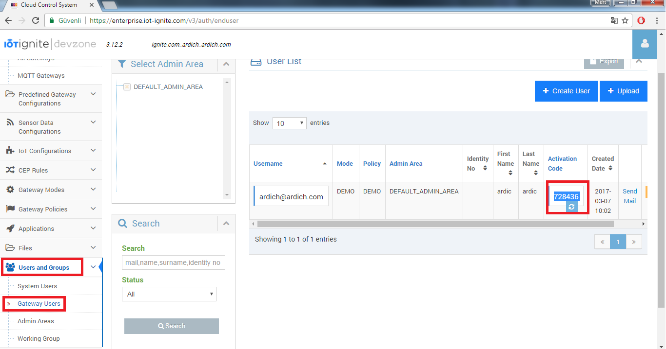
IoT-Ignite Agent Kurulumu ve Cihazın Lisanslanması
Aktivasyon Kodunun Alınması:

Slide 25
IoT-Ignite Agent Kurulumu ve Cihazın Lisanslanması
Mod adının girilmesi:
Bu kısım isteğe bağlıdır. Boş bırakılırsa cihaza tanımlı varsayılan mod geçerli olacaktır. Özel bir mod indirmek istediğiniz zaman o modun adını girerek lisans işlemini gerçekleştirebilirsiniz.

Slide 26
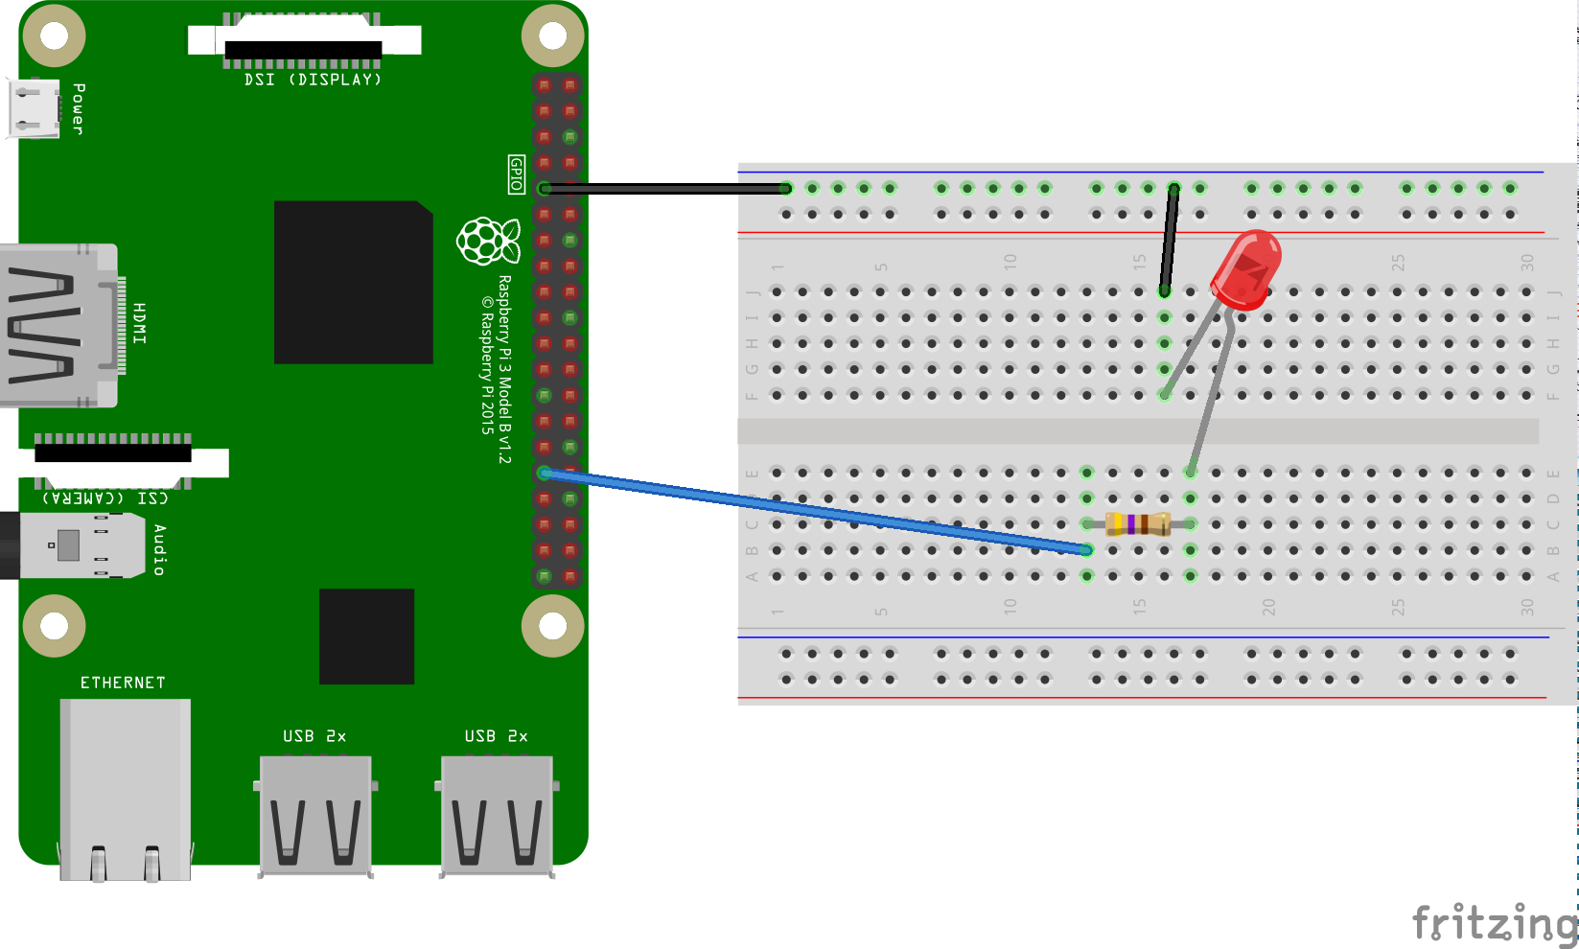
İlk Android Things Projesi
Android Things PIO apilerini kullanarak GPIO arayüzü üzerinden led kontrolü

Slide 27
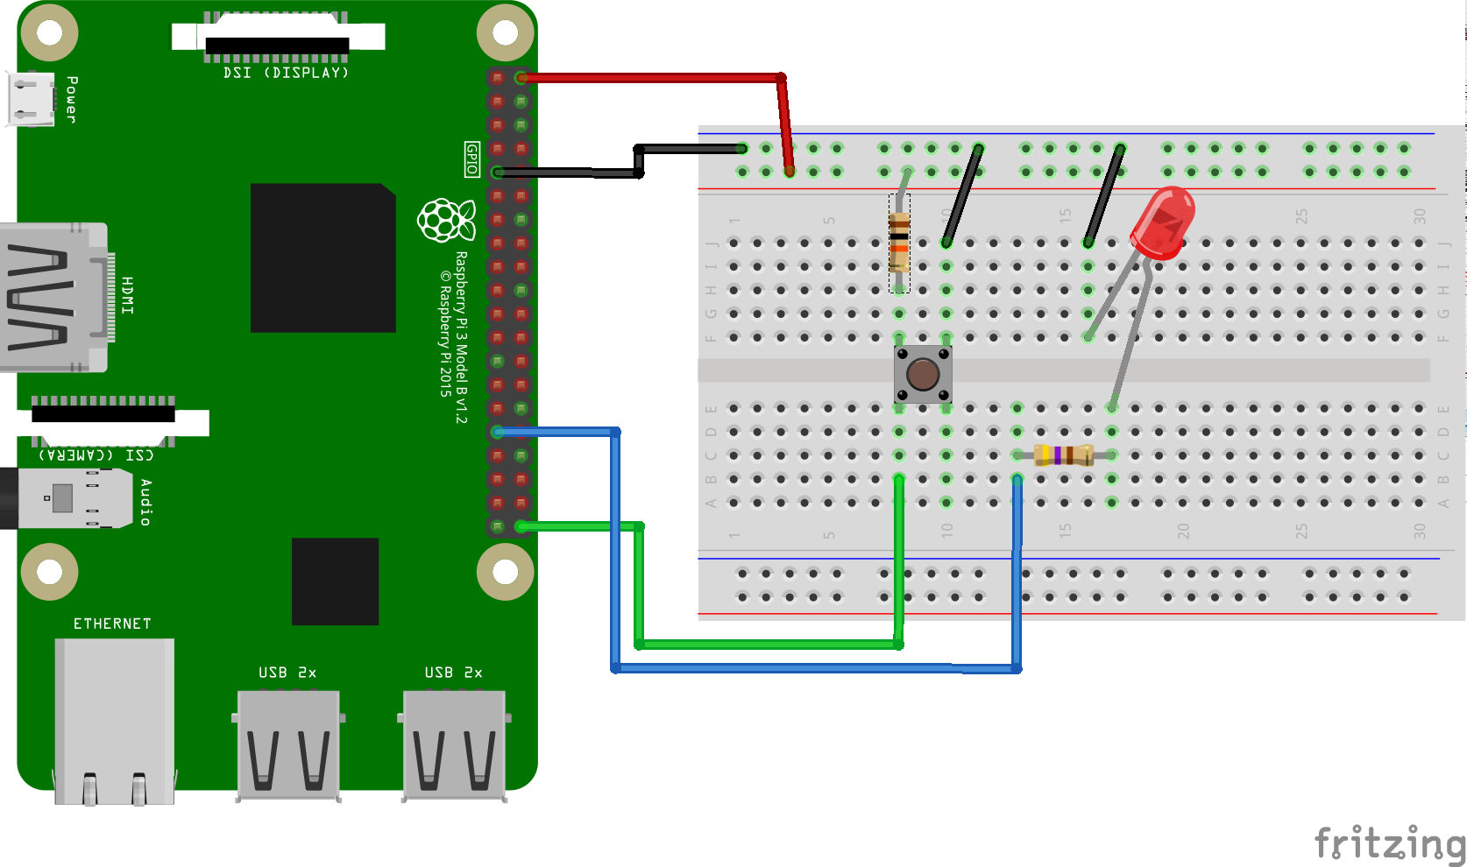
LED + Button Android Things
Android Things PIO apilerini kullanarak GPIO arayüzü üzerinden led ve buton kontrolü

Slide 28
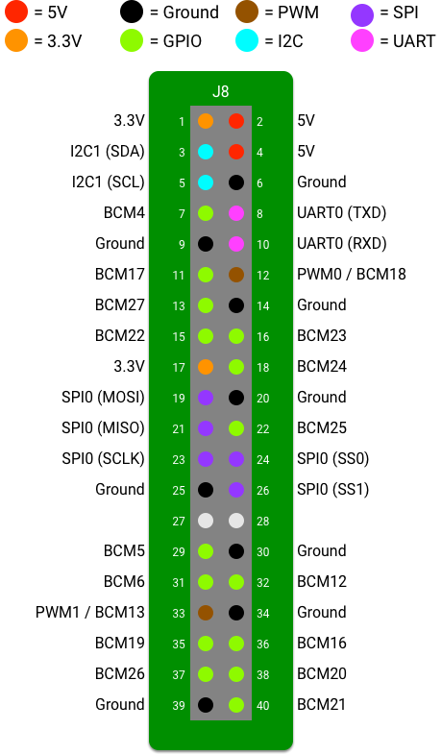
Raspberry Pi 3 PinOut

Slide 29
Yararlı Linkler
https://developer.android.com/things/sdk/index.html
https://devzone.iot-ignite.com/documents/
https://github.com/IoT-Ignite
https://github.com/androidthings
https://github.com/androidthings/contrib-drivers

